Slide 1


آموزش برنامه مایکروسافت ویزیو
راهنمای کاربردی برای طراحی دیاگرام ها و فلوچارت‌ها
تاریخ: ۲-۳ اگست ۲۰۲۵ ارائه ‌دهنده: احمد میلاد کاکړ

Slide 2
روز ۲

Slide 3
اجندای روز دوم برنامه آموزشی Microsoft Visio
دیاگرام شبکه چیست ؟
انواع دیاگرام های شبکه
اجزای مهم شبکه
توپولوژی شبکه
کار عملی (طراحی دیاگرام شبکه)
سناریو تمرین انفرادی / گروپی
جمع‌بندی، سوال و جواب، آمادگی برای روز سوم

Slide 4
مقررات آموزش
گوش دادن فعال
وقت‌ شناسی
مطرح کردن ایده‌ ها
فعالیت ‌های گروهی
تلفن خاموش

Slide 5
دیاگرام شبکه چیست ؟
تعریف:
دیاگرام شبکه نمایش گرافیکی ساختار و روابط میان دستگاه های یک شبکه کامپیوتری می باشد و یا
دیاگرام شبکه یک نقشه تصویری است که نشان می‌دهد دستگاه ‌های مختلف مانند کمپیوترها، سرورها، روترها و سوییچ‌ ها چگونه به ‌هم وصل هستند و با هم ارتباط دارند. .
هدف از ایجاد دیاگرام شبکه:
هدف اصلی از رسم دیاگرام شبکه این است که ساختار و اجزای شبکه به‌گونهٔ تصویری و قابل‌فهم نمایش داده شود، مخصوصاً برای تیم‌های تخنیکی این دیاگرام‌ها در موارد زیر کمک می‌کنند:
✅ طراحی شبکه به‌ شکل معیاری و منظم
🔍 تشخیص و تحلیل آسان مشکلات شبکه
🗂️ تهیه اسناد و مستندات دقیق تخنیکی
🔄 اعمال تغییرات، توسعه و مدیریت مؤثر شبکه در آینده

Slide 6
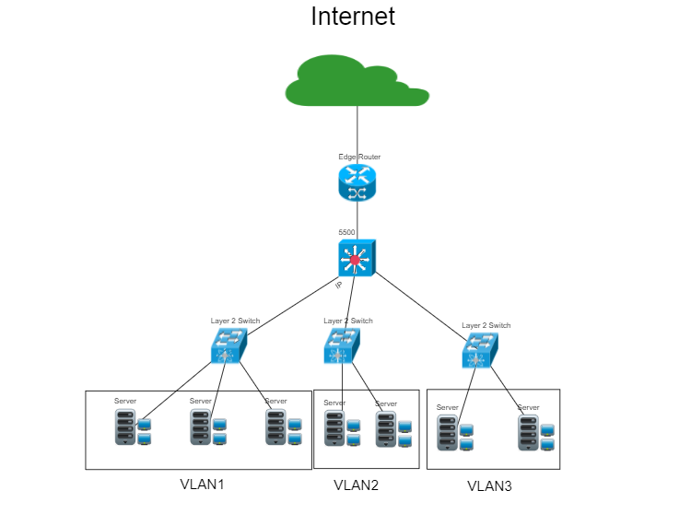
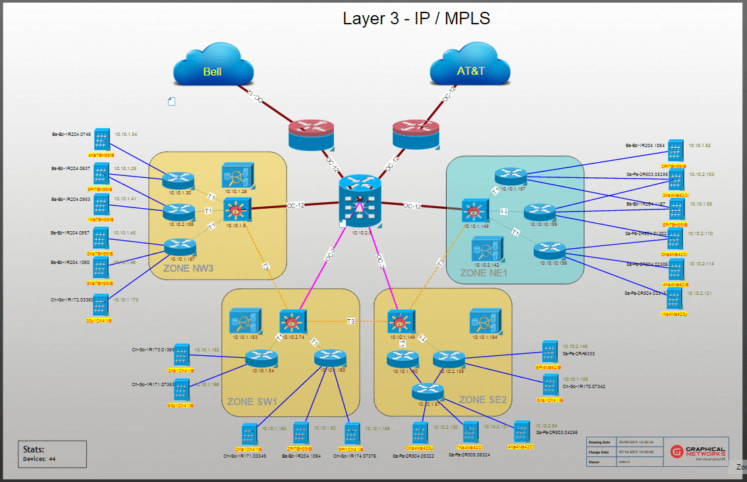
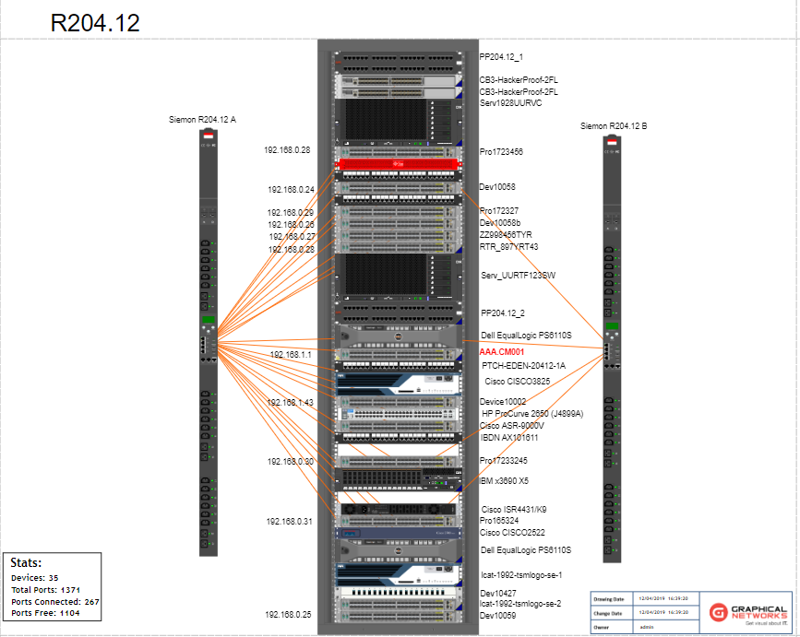
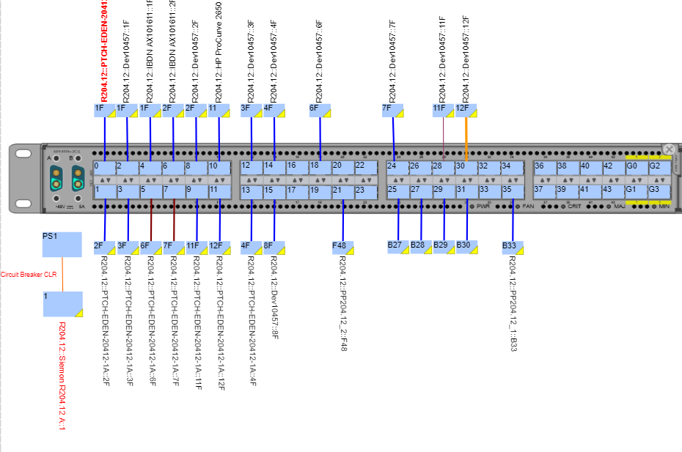
انواع دیاگرام های شبکه
LAN
WAN
Wireless Network Diagram
Cloud Network / Hybrid Network Diagram
Data Center Diagram
Telecom Diagram
Logical Network Design منطقی Logical: تمرکز بر نحوه اتصال منطقی، جریان دیتا، آدرس دهی و توپولوژی
Physical Network Design فزیکیPhysical: نمایش واقعی دستگاهها، رکها، کیبلکشی، و موقعیت مکانی

Slide 7
Microsoft Visio Template Name: نام تمپلیت | توضیحات | کاربرد
Basic Network Diagram دیاگرام شبکه ساده | برای رسم دیاگرام‌های ابتدایی و کوچک شبکه | شبکه‌های کوچک، دفاتر شخصی، پلان ابتدایی
Detailed Network Diagram دیاگرام شبکه تفصیلی | تمپلیت مسلکی با اشکال تخنیکی پیشرفته | شبکه‌های سازمانی، تیم‌های IT و NOC
Logical Network Diagram دیاگرام منطقی شبکه | نشان‌دهنده جریان منطقی داده‌ها در شبکه | طراحی VLAN، IP Address، توپولوژی مفهومی
Rack Diagramدیاگرام رک سرور | برای نمایش تجهیزات در رک سرور به‌صورت تصویری | دیتاسنترها، اتاق‌های سرور
Data Center Networkشبکه دیتاسنتر | دیاگرام تخصصی برای سوییچ، سرور، ذخیره‌سازی | زیرساخت‌های IT سازمانی
Azure Diagramدیاگرام Azure | با اشکال و سرویس‌های Microsoft Azure | طراحی شبکه‌های ابری
AWS Architecture Diagramدیاگرام معماری AWS | شامل شکل‌های سرویس‌های Amazon AWS | سیستم‌های میزبانی‌شده در AWS
Cisco Network Topologyتوپولوژی شبکه Cisco | استفاده از شکل‌های رسمی Cisco | شبکه‌های شرکتی مبتنی بر Cisco
Telecom and VoIP Diagramدیاگرام مخابرات و VoIP | نمایش سیستم‌های تلفن، صوتی، سانترال | مراکز تماس، شبکه‌های صوتی
Wireless Network Diagramشبکه وایرلس | نشان‌دهنده WAP، روتر، نواحی سیگنال | شبکه وای‌فای ادارات
Network Security Diagramامنیت شبکه | تمرکز بر فایروال، DMZ، IDS و امنیت شبکه | تیم‌های سایبری و امنیتی
Active Directory Diagramدیاگرام دایرکتوری اکتیو | نمایش دامنه‌ها، کاربران، روابط سازمانی | مدیریت اکتیو دایرکتوری در سازمان‌ها

Slide 8
اجزای مهم شبکه
📝 توضیح وظایف | 🖥️ نام جزء شبکه
اتصال شبکه‌های مختلف و هدایت ترافیک بین آن‌ها (مثل اتصال LAN به اینترنت) | روتر Router
اتصال دستگاه‌ها در شبکه محلی و مدیریت انتقال داده‌ها بین آن‌ها | سوییچ Switch
دریافت سیگنال انترنت از ISP و تبدیل آن برای استفاده در شبکه داخلی | مودم Modem
حفاظت از شبکه در برابر حملات و کنترول دسترسی به منابع شبکه | فایروال Firewall
ارائه خدمات مرکزی مانند فایل، دیتابیس، اپلیکیشن یا چاپ برای کاربران شبکه | سرور Server
دستگاه‌های کاربران که از منابع و خدمات شبکه استفاده می‌کنند | کمپیوتر کلاینت Client PC
فراهم‌سازی اتصال بی‌سیم Wi-Fi برای موبایل‌ها، لپ‌تاپ‌ها و تبلت‌ها | نقطه دسترسی بی‌سیم WAP
چاپگری که به‌صورت اشتراکی در شبکه برای چاپ اسناد استفاده می‌شود | پرنتر شبکه Network Printer
وسیله فزیکی برای انتقال داده‌ها بین تجهیزات شبکه | کابل شبکه Network Cable
ارائه خدمات آنلاین مانند ذخیره‌سازی، میزبانی و پردازش داده‌ها | ابر Cloud
تأمین برق اضطراری برای جلوگیری از خاموشی ناگهانی تجهیزات شبکه | یو‌پی‌اس UPS
ابزار نظم‌دهی و اتصال کابل‌ها در رک یا اتاق شبکه | Patch Panel
مدیریت مرکزی نقاط دسترسی بی‌سیم در شبکه‌های بزرگ | Access Point Controller

Slide 9
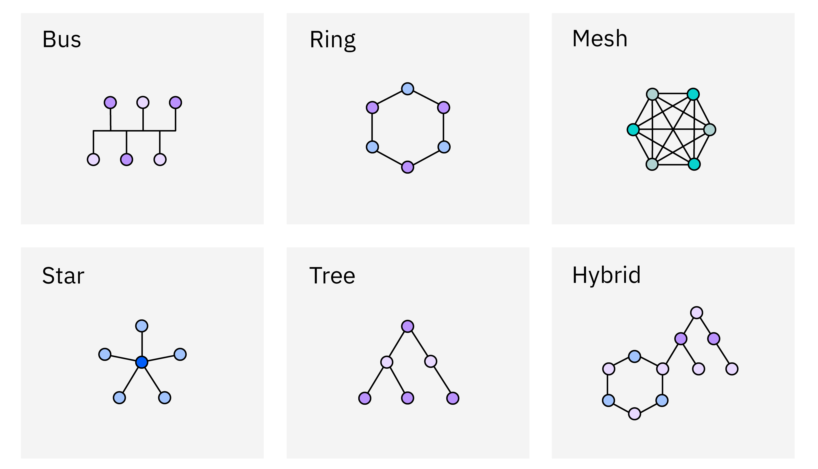
توپولوژی شبکه
ویژگی‌ ها | نوع توپولوژی
تمام دستگاه‌ها به یک نقطه مرکزی (سویچ) متصل می‌باشند. | ستاره‌ای (Star)
هر دستگاه با چندین دستگاه دیگر ارتباط دارد؛ پایداری بالا اما هزینه‌بر. | مش (Mesh)
دستگاه‌ها در یک مسیر دایره‌ای متصل‌اند؛ ترافیک در یک جهت. | حلقه‌ای (Ring)
تمام دستگاه‌ها روی یک کابل یا خط مشترک هستند؛ ساده ولی محدود. | بس (Bus)
دستگاه‌ها به‌صورت سلسله‌مراتبی متصل شده‌اند | درختی (Tree)
ترکیبی از چند توپولوژی مختلف | ترکیبی (Hybrid)

Slide 10
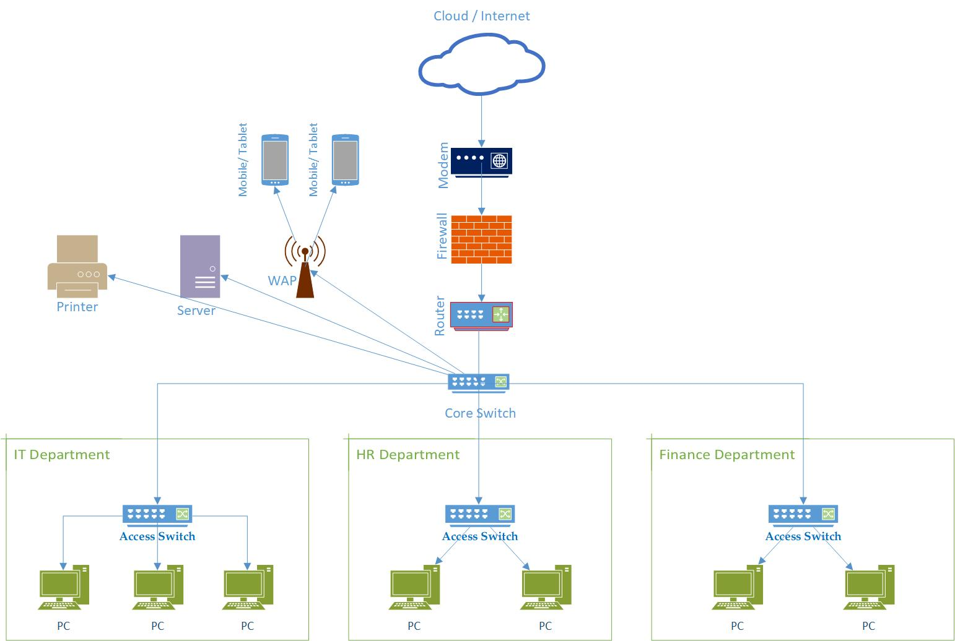
کار عملی (طراحی دیاگرام شبکه)
سناریو آموزشی– طراحی شبکه داخلی (LAN) برای یک اداره متشکل از دیپارتمنت های IT، مالی و منابع بشری

Slide 11
سناریو تمرین انفرادی / گروپی
عنوان :
طراحی شبکه ساده بخش IT یک اداره
شرح سناریو :
شما کارمند بخش IT یک اداره هستید و وظیفه دارید یک دیاگرام ساده از تجهیزات و ارتباطات شبکه در بخش خود را طراحی نمایید. این دیاگرام باید ساختار اساسی شبکه محلی (LAN) را نمایش دهد

Slide 12

پرسش و پاسخ
آیا توقعات مشخصی از طرف شما وجود دارد؟
پیشنهادات در مورد محتوا یا بخش‌های مورد تمرکز دارید؟

